Slide 2

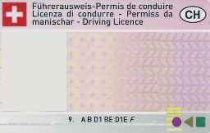


Page d’accueil 1ere partie
Auto-école Drive - L6 Vous êtes sur le site de formation que vous cherchiez !
Ma devise
Ton permis : un défi !
Notre défi : ton permis !
Qui sommes-nous ?
Où pratiquons-nous ?
Nos cours à votre disposition
Nous contacter
Inscription en ligne
Tarifs
En cliquant dessus, arrivez sur la page qui sommes-nous ?
Bienvenue sur le site d’auto-école
Orbe / Plaine de l’Orbe / Yverdon-les-Bains et environ /Nord vaudois
L6 auto-école est là pour vous et vos demandes
Spécimen
Nouvelle méthode d’apprentissage à la conduite
079 / 488 64 53
Nouveau centre de formation, nouvelle formation pour l’obtention de votre permis de conduire.

Slide 3

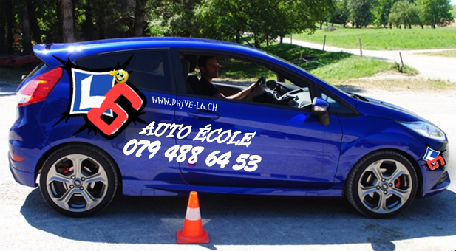

Page d’accueil 2eme partie
Page d’accueil 2eme partie
L6 à votre entière disposition pour
la REUSSITE de votre PERMIS
Venez tester L6
Nouvelle formation veut aussi dire que, pour nous, la priorité est « vous et votre réussite » !
Votre formation à la conduite va être basée sur vous et uniquement vous ! Nous sommes en effet tous différents, uniques, et c’est par cela que la formation que nous avons suivie, et réussie, a changé. Pour vous transmettre nos connaissances, nous avons besoin de vous !
Cette nouvelle formation est basée sur votre personnalité, votre compréhension, vos réactions, votre regard, vos attentes.
Vous transmettre nos connaissances, vous soutenir, vous mènera au but que vous souhaitez, soit la réussite de votre permis avec, en prime, du plaisir pour vous comme pour nous.
Parlez de votre réussite et de votre formation sur Facebook L6
Si votre formation vous à plu, parlez-en autour de vous.
Si elle ne vous a pas réussi, parlez-en aussi autour de vous, mais pour cela : testez-nous !
L6 auto-école
Pour toutes informations ou aide, n’hésitez pas contacter L6 !
à votre entière disposition

Slide 4
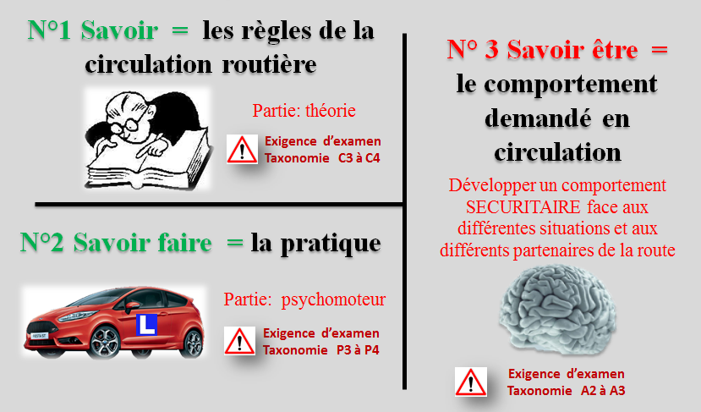


Qui sommes-nous ?
N’apparaît pas
Passionné de la formation à la conduite et du comportement sécuritaire en circulation routière.
J’ai suivi la nouvelle formation qui ma permis d’obtenir le Brevet fédéral de moniteur de conduite en 2014.
Cette formation est basée sur une durée d’un peu moins de 3 ans et nous permet de vous transmettre les dernières exigences demandées pour l’obtention de votre permis.
Exigences demandées lors des examens théoriques et pratiques ainsi que le comportement sécuritaire qui vous sera demandé après l’obtention de votre permis.
Quelles sont nos connaissances et les exigences :
Yvan
Besançon
079 / 488 64 53
Brevet Fédéral
Moniteur de conduite
Cat: B
Pour toutes informations sur les exigences pour l’obtention du permis, appelez-moi, je me ferai un plaisir de vous informer

Slide 5

Plan de la salle de théorie

Slide 6

Nous nous ferons une joie de vous accueillir dans les cours suivants :
Obligatoire
Conseillé
Obligatoire
Conseillé
Cadeaux
Samaritain
Théorie
Sensibilisation
Pratique
Bonus
En cliquant dessus, arrivez sur la page samaritain
En cliquant dessus, arrivez sur la page théorie
En cliquant dessus, arrivez sur la page sensibilisation
En cliquant dessus, arrivez sur la page pratique
En cliquant dessus, arrivez sur la page bonus

Slide 7
Page tarif 1ere partie
Toute formation a un coût ! Voici les coûts de nos formations
Grâce à nos formations, vous allez acquérir les niveaux de taxonomie demandés pour les différents examens obligatoires pour l’obtention de votre Permis.
Niveaux de taxonomie demandés C3 / A2 / P4
Cours de premiers secours (samaritain)
10h
150.-
Validité du cours de samaritain : 6 ans
Samari.
Cours de théorie sur ordinateur
1h
20.-
Cours de théorie commentée par un moniteur
1h
30.-
Cours privé de théorie commentée par un moniteur
1h
40.-
Théorie
Forfait de théorie 10h inclus sur ordinateur + cours de théorie commentée par un moniteur
10h
150.-
Validité de l’examen théorique : 2 ans

Slide 8
Page tarif 2eme partie
Cours de sensibilisation obligatoire 4 x 2h en semaine
8h
200.-
Cours de sensibilisation obligatoire 4 x 2h en 1 samedi
8h
180.-
Validité du cours de sensibilisation : 2 ans
Sensibi.
Forfait sensibilisation + pratique 10 x 60 min voiture manuelle
4 x 2h Sensi. + 10h pratique
1’000.-
Forfait sensibilisation + pratique 10 x 60 min voiture automatique
4 x 2h Sensi. + 10h pratique
1’100.-
Inscription & assurance voiture
70.-
Leçon pratique 60 min voiture manuelle
1h
90.-
Leçon pratique 60 min voiture automatique
1h
95.-
Prati.
Leçon pratique 75 min voiture manuelle
1h15
100.-
Leçon pratique 75 min voiture automatique
1h
105.-
Forfait pratique 11 x 60 min voiture manuelle
11h
900.-
Forfait pratique 11 x 60 min voiture automatique
11h
950.-
Forfait pratique 11 x 75 min voiture manuelle
11h
1’000.-
Forfait pratique 11 x 75 min voiture automatique
11h
1’050.-
Examen pratique 60min préparation à l’examen + examen 1 h voiture manuelle
2h
180.-
Examen pratique 60min préparation à l’examen + examen 1 h voiture automatique
2h
190.-
Pour toutes informations, appelez-nous !

Slide 9

Cours obligatoire de samaritain valable 6 ans
Le cours de samaritain ou «premiers secours» est obligatoire pour la raison suivante : la route reste un endroit dangereux et il sera de votre devoir de porter secours à toutes personnes demandant de l’aide ou, simplement, peut-être qu’un jour vous ou une personne de votre entourage (membre de votre famille, ami, collègue, etc…) aura besoin d’aide.
Lors de cette intervention, vous serez plus rassuré d’avoir des paroles, des gestes qui peuvent rassurer, voir sauver ou vous sauver la vie.
Nos cours de samaritain sont donnés dans notre salle de théorie (voir le plan sous l’onglet «Où pratiquons-nous ?»).
Ces cours sont donnés dans une ambiance sympathique et participative par Mademoiselle Athéna Danzeisen qui se fera un plaisir de vous transmettre ses connaissances.
Samaritain
Inscription
En cliquant dessus, arrivez sur inscriptions
Tarifs
Cours de 10 heures basé sur 1 x 2 heures le vendredi
et 1 x 8 heures le samedi
En cliquant dessus, arrivez sur la page des tarifs
Lieu
Image position latérale
Bandage
Marche à suivre lors d accidents
Image
En cliquant dessus, arrivez sur la carte
Bonus
Pour toutes informations, appelez-moi 079 685 14 92 !
En cliquant dessus arrivez sur la page bonus

Slide 10
Aide à la théorie commentée (examen théorique)
Théorie
Les cours de théorie vous permettent d’apprendre le fonctionnement de notre circulation routière. Celui qui a connaissance et qui comprend les interdits a la chance de connaître tout ce qu’il a le droit de faire.
Nos cours de théorie sont basés sur le DCR (Droit sur la circulation routière Suisse). Ces cours sont participatifs, ils tiennent compte des 4 V qui sont sur notre page d’accueil.
Ces cours sont donnés par nos moniteurs de manière à ce que vous preniez du plaisir à apprendre et que cela se passe dans une ambiance agréable et sympathique (méthode magistrale et participative).
Inscription
Théorie
New
En cliquant dessus arrivez sur inscriptions
Tarifs
En cliquant dessus arrivez sur la page des tarifs
Lieu
Images
Signalisation
( 4 images qui tournent )
Images
Les routes
( 4 images qui tournent )
Images
Priorité
4 images qui tournent
Images
Cas particulier
4 images qui tournent
En cliquant dessus arrivez sur la carte
Pour toutes informations, appelez nous !
Bonus
En cliquant dessus arrivez sur la page bonus

Slide 11

Cours obligatoire de sensibilisation
Nouvelle version B.F. Méthode participative
(scooter / moto / auto)
Sensi.
New
Les cours de sensibilisation sont obligatoires depuis 1993. Leur but a toujours été de vous sensibiliser sur des éléments sécuritaires propres à la conduite ou extérieurs à la conduite.
Nous sommes toujours plus nombreux sur la chaussée, ce qui demande un comportement adapté et sécuritaire. Les cours de sensibilisation sont là pour aider à comprendre comment adapter son comportement à son environnement .
(Cela n’est pas basé sur : faire simplement attention !
Mais sur : quoi, où et comment faire attention)
Sensibilisation
Inscription
En cliquant dessus arrivez sur inscriptions
Tarifs
Cours obligatoires de 4 x 2h du lundi au jeudi
de 18h30-20h30
ou
Le samedi 4 périodes de 2 heures
7h30 à 9h30 10h00 à 12h00
Pause
13h00 à 15h00 15h30 à 17h30
En cliquant dessus arrivez sur la page des tarifs
Lieu
En cliquant dessus arrivez sur la carte
Image
1
4 images qui tournent
Image
2
4 images qui tournent
Image
3
4 images qui tournent
Image
4
4 images qui tournent
Pour toutes informations, appelez nous !
Bonus
En cliquant dessus arrivez sur la page bonus

Slide 12
New
Brevet Fédéral
de
Moniteur de conduite
Cours Pratique
Cours pratique cat. B (voiture manuelle ou automatique)
Pédagogie personnalisée B.F.
Vous allez acquérir les niveaux de taxonomie demandés pour l’examen pratique C3 / A2 / P4
Pratique
Tarifs
En cliquant dessus arrivez sur la page des tarifs
Les cours pratiques vous permettent d’acquérir les connaissances nécessaires et les niveaux d’exigences demandés lors de votre examen final pour l’obtention de votre permis mais aussi, et surtout, pour que vous et moi sur la route, nous nous sentions en sécurité.
Comme pour tous les métiers que nous apprenons, nous suivons des formations, mises à jour. Il en va de même pour la route car, en 20 ans, les exigences ont changé et dans 20 ans elles ne seront plus les mêmes qu’aujourd'hui, tout comme votre métier.
Nos cours pratiques donnés aujourd’hui par nos moniteurs vous fournissent les exigences sécuritaires demandées à ce jour par les autorités de ce pays dans le but premier d’un comportement sécuritaire de la part de tous les usagés de la route.
Ce comportement vous est demandé lors de votre examen pratique pour l’obtention de votre permis. Nous nous mettons à votre entière disposition pour vous faire connaître et adopter ce nouveau comportement sécuritaire.
Lieu
En cliquant dessus arrivez sur la carte
Notre formation nous permet de trouver une pédagogie adaptée à chacun de vous, dans le but d’acquérir le plus facilement et simplement possible la partie psychomoteur de la conduite (comprendre comment conduire un véhicule), taxonomie demandée lors de l’examen pratique P4.
La deuxième partie de notre formation nous permet de vous transmettre les connaissances nécessaires en circulation (le comportement en circulation), taxonomie demandée lors de l’examen pratique C3 / A2.
Pratique
New

Slide 13
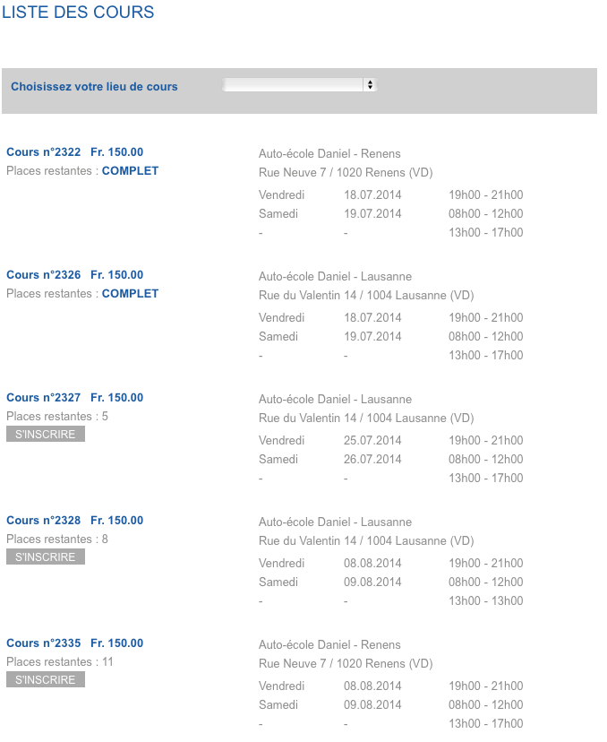
3
Date des cours de premiers secours
En cliquant sur s’inscrire

Slide 14
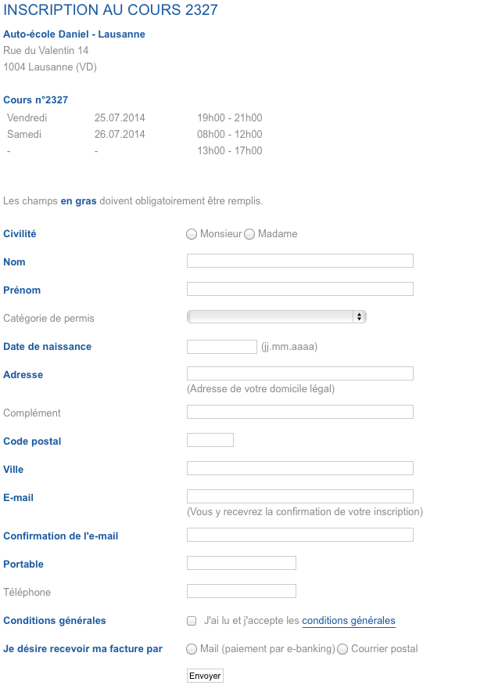
inscription premier secours

Slide 15
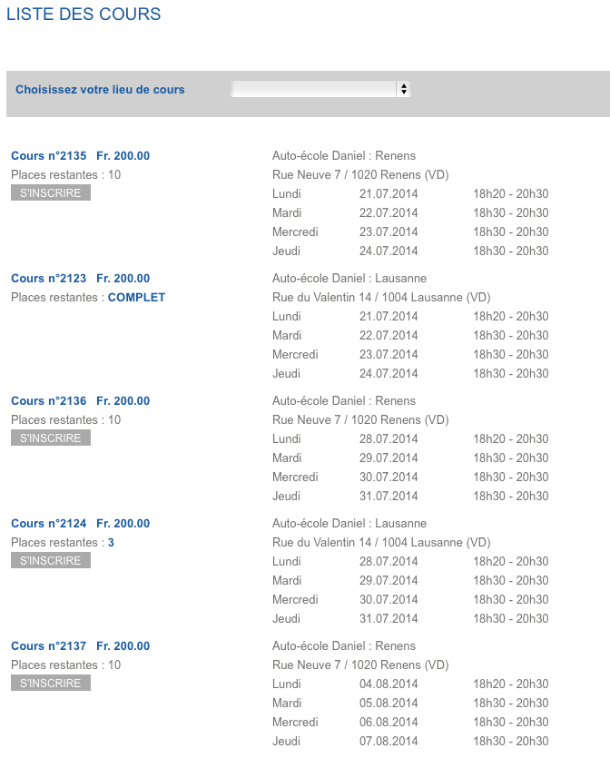
3
Dates des cours de sensibilisation
Mettre le nom du moniteur qui ouvre le cours à chaque cours
En cliquant dessus arrivez sur la carte s’inscrire

Slide 16
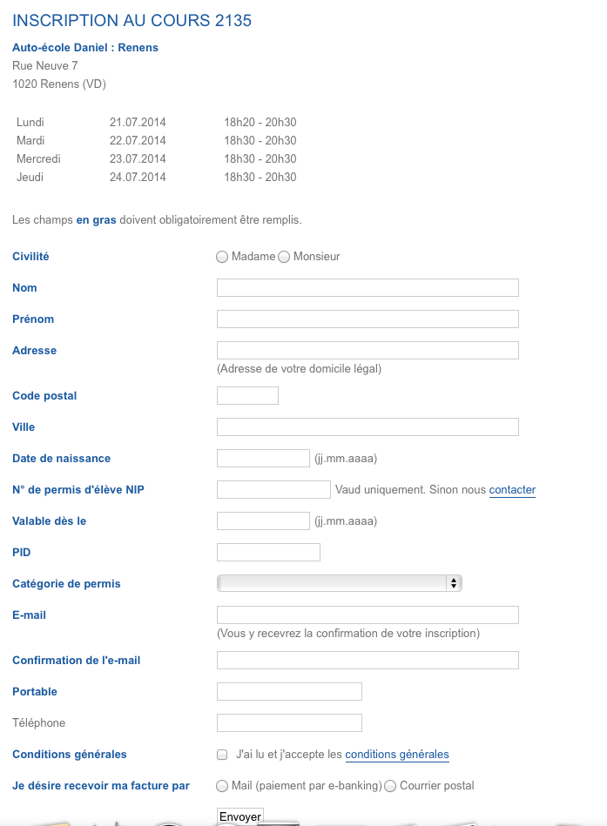
4
Inscription sensibilisation

